Slide 1
Formatief handelen
Doelen:
Ik weet wat formatief handelen is.
Ik maak kennis met eenvoudige werkvormen van formatief handelen
Ik werk aan lesmateriaal om in mijn eigen lessen formatief te handelen
Notes:
Materiaal: Werkblad voor docenten, post-it’s, mentimeter.com, video, flippity op tablet

Slide 2
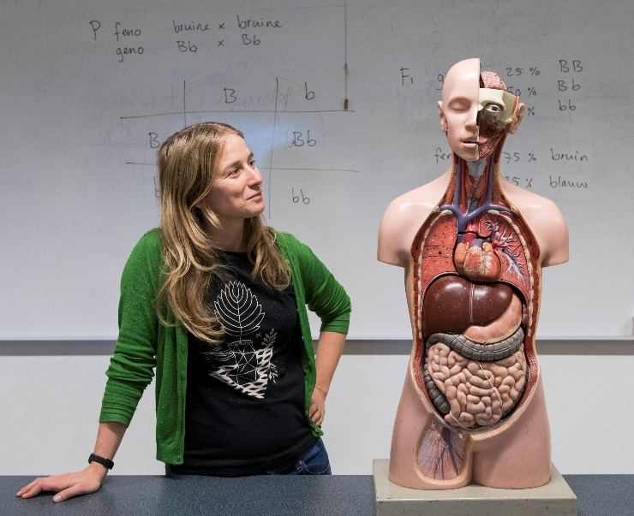
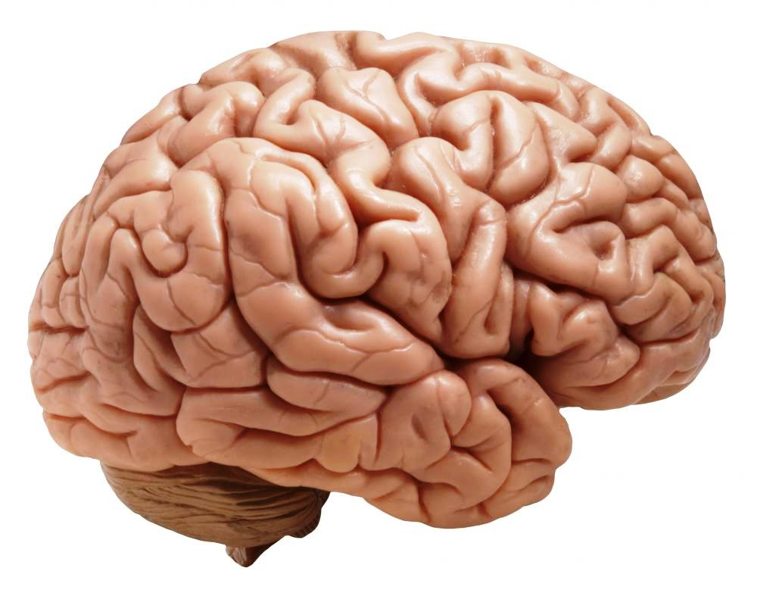
Sofie Faes

Slide 3
Notes:
Werkvormen en keuzes hebben voor- en nadelen: open gesprek hierover
Geen heilige graal
Onze tijd is kostbaar, nieuwe methodes moeten niet méér werk opleveren
Pak pen en papier voor aantekeningen

Slide 4
Voorkennis in beeld Staan = eens zitten = oneens
Notes:
Ik geef in regio zuid les
Midden
noord
Ik geef alleen op vmbo les
Ik ben vander dan 5 keer op nibi geweest
Ik weet wat formatief handelen inhoud
Ik handel regelmatig formatief in mijn lessen
Ik gebruik de informatie die ik ophaal voor een geïnformeerde vervolgstap

Slide 5
Leerwensen en voorkennis in beeld
Wat zijn mijn leerwensen voor deze workshop?
Wat is formatief handelen?

Slide 6
Formatief handelen = werkwijze Integratie van 3 strategieën in je les
Het opstellen, verduidelijken en communiceren van leerdoelen
Informatie verkrijgen over het niveau van de leerling door het leren zichtbaar te maken
Activiteit die helpt bij het leerdoel te komen
Notes:
Fijne is: ze zijn ook los van elkaar nuttig om te doen.
Vandaag: zichtbaar maken en hoe weet een leerling of jijzelf dan welke activiteit de beste is

Slide 7
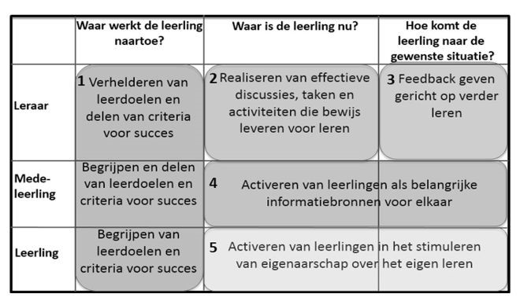
Formatief handelen = werkwijze
Schema van Wiliam
Boek: Wiliam, 2013
https://didactiefonline.nl/artikel/formatief-evalueren-tijdens-nederlands

Slide 8
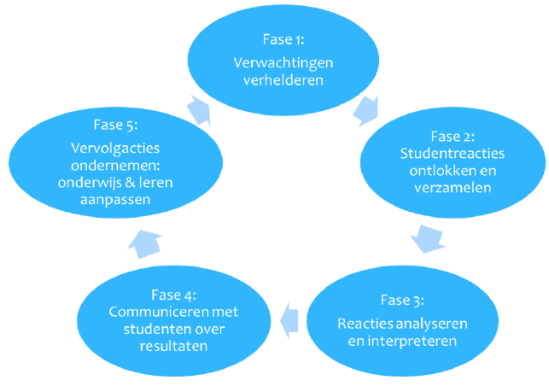
Formatief handelen = werkwijze
Cyclus met 5 fases
Onderzoek rapport: Gulikers & Baartman, 2017
https://www.nro.nl/kb/405-15-722-doelgericht-professionaliseren-formatieve-toetscompetenties-met-effect/

Slide 9
Formatief handelen = werkwijze
Toetsrevolutie blog, 2022
https://toetsrevolutie.nl/?p=1869

Slide 10
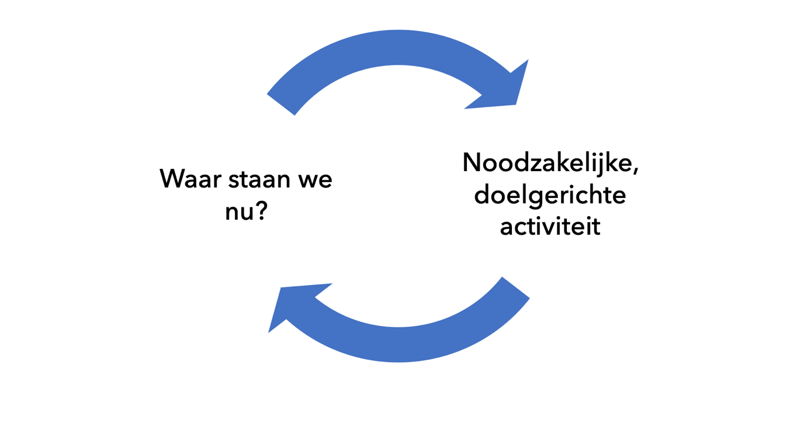
Formatief handelen = werkwijze
Simpel model
Toetsrevolutie blog, 2019
http://toetsrevolutie.nl/?p=619

Slide 11
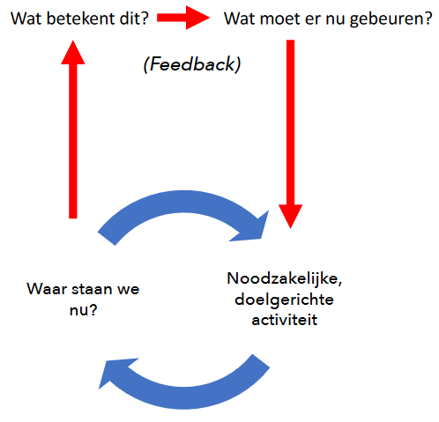
Formatief handelen = werkwijze
Simpel model
Toetsrevolutie blog, 2019
http://toetsrevolutie.nl/?p=619
Notes:
Uitleg
Wij focussen vandaag op: een concrete tool: DV
Heldere vervolgstap op verder te komen

Slide 12
Formatief evalueren
Dit doe ik al!
Bevat technieken die leraren al lang gebruiken. Het is toepasbaar in elke les.
Wat heeft het mij opgeleverd?
Beter aansluiten op waar de leerling is i.p.v. waar het boek is
→ Bespreek in tweetallen
Wat doe je nu al aan formatief handelen?

Slide 13
Programma
Intro, kennismaking en voorkennis activeren
Wat is formatief handelen?
Hoe maak ik het leren zichtbaar?
Klassikaal vragen stellen
Diagnostische vraag
Kennistestje op papier
Digitaal testen
Oefentoets met zelf nakijken en zelfevaluatie
Werktijd
Afsluiting

Slide 14
Klassikaal vragen stellen
Wat ben ik anders gaan doen?
Elke leerling produceert een eigen antwoord
Er is nadenktijd
Opschrijven (soms met hand / kaartje / opstaan)
Geen vingers opsteken (bijv. met flippity.net)
Open vragen die begrip bij lln inzichtelijk maken
Snelle scan van antwoorden

Slide 15
Programma
Intro, kennismaking en voorkennis activeren
Wat is formatief handelen?
Hoe maak ik het leren zichtbaar?
Klassikaal vragen stellen
Diagnostische vraag
Kennistestje op papier
Digitaal testen
Oefentoets met zelf nakijken en zelfevaluatie
Werktijd
Afsluiting

Slide 16
Je zit na te kijken en …
Notes:
Ik heb het nog zó gezegd. dat frustrerende gevoel dat lln nog steeds een bepaald onderwerp niet lijken te snappen.
Hoe komt het toch dat ze dit zo moeilijk leren? En wat ik er aan doen om dit beter te maken?

Slide 17
Leren is een grillig proces
Notes:
Ookal geef je nog zo goed les, het is moeilijk te voorspellen wat leerlingen in hun hoofd met de kennis doen. Daarom is het belangrijk zichtbaar te maken wat er in de hoofden van leerlingen zit zodat misvattingen tijdig opgespoord en verholpen kunnen worden.

Slide 18
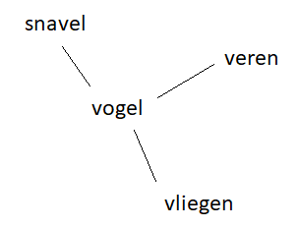
Wat is een misvatting? En waarom zijn ze zo hardnekkig
Notes:
Er is nog veel over hersenen wat we nog niet weten maar het lijkt erop dat kennis in netwerken wordt opgeslagen, kennisschema’s.
Bij een misvatting is er sprake van foute voorkennis. Een bestaande connectie / associatie is moeilijk te verwijderen. Daardoor zijn misvattingen erg hardnekkig en blijven ze terugkomen

Slide 19
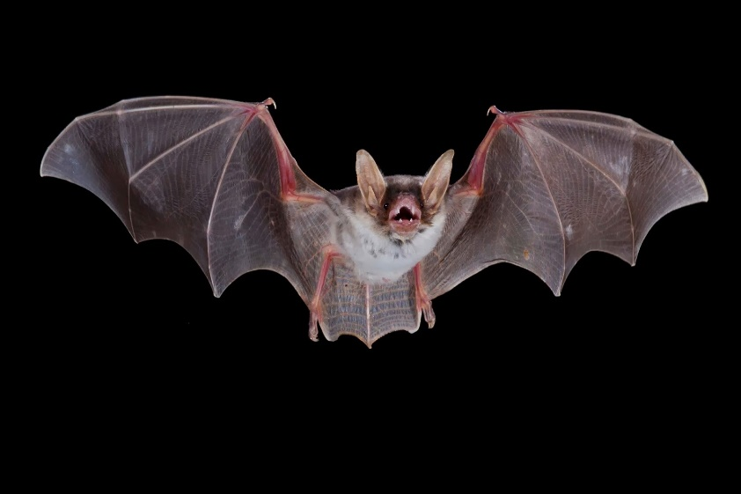
Bij welke groep van de gewervelden hoort dit dier?
Vissen
Amfibiën
Reptielen
Vogels
Zoogdieren

Slide 20
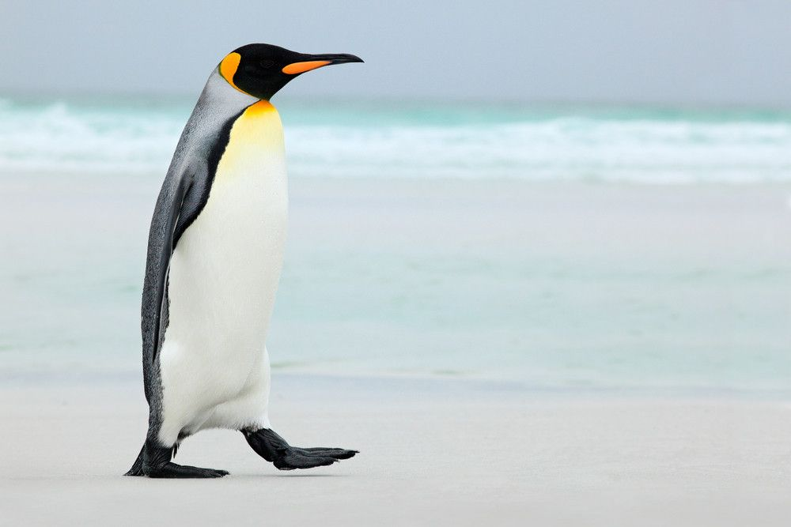
Bij welke groep van de gewervelden hoort dit dier?
Vissen
Amfibiën
Reptielen
Vogels
Zoogdieren

Slide 21
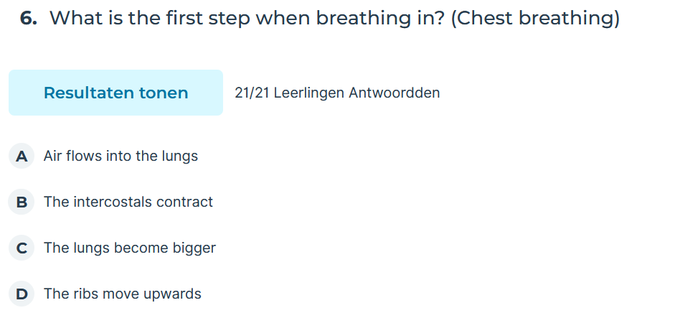
Voorbeeld V3 bloedsomloop

Slide 22
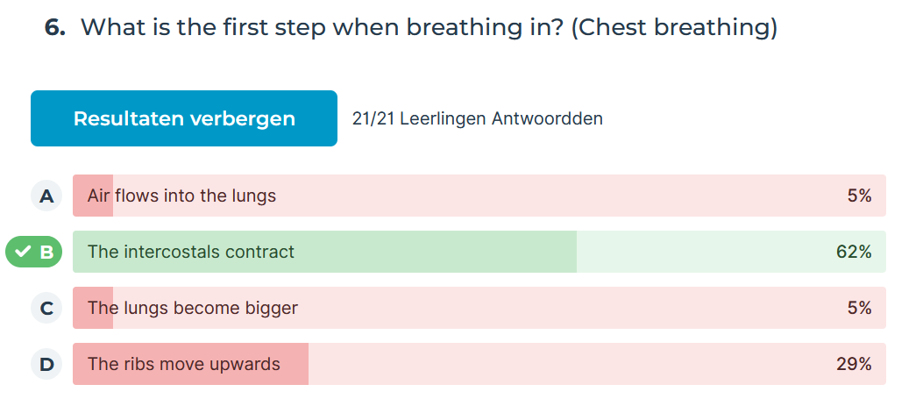
Voorbeeld V3 bloedsomloop

Slide 23
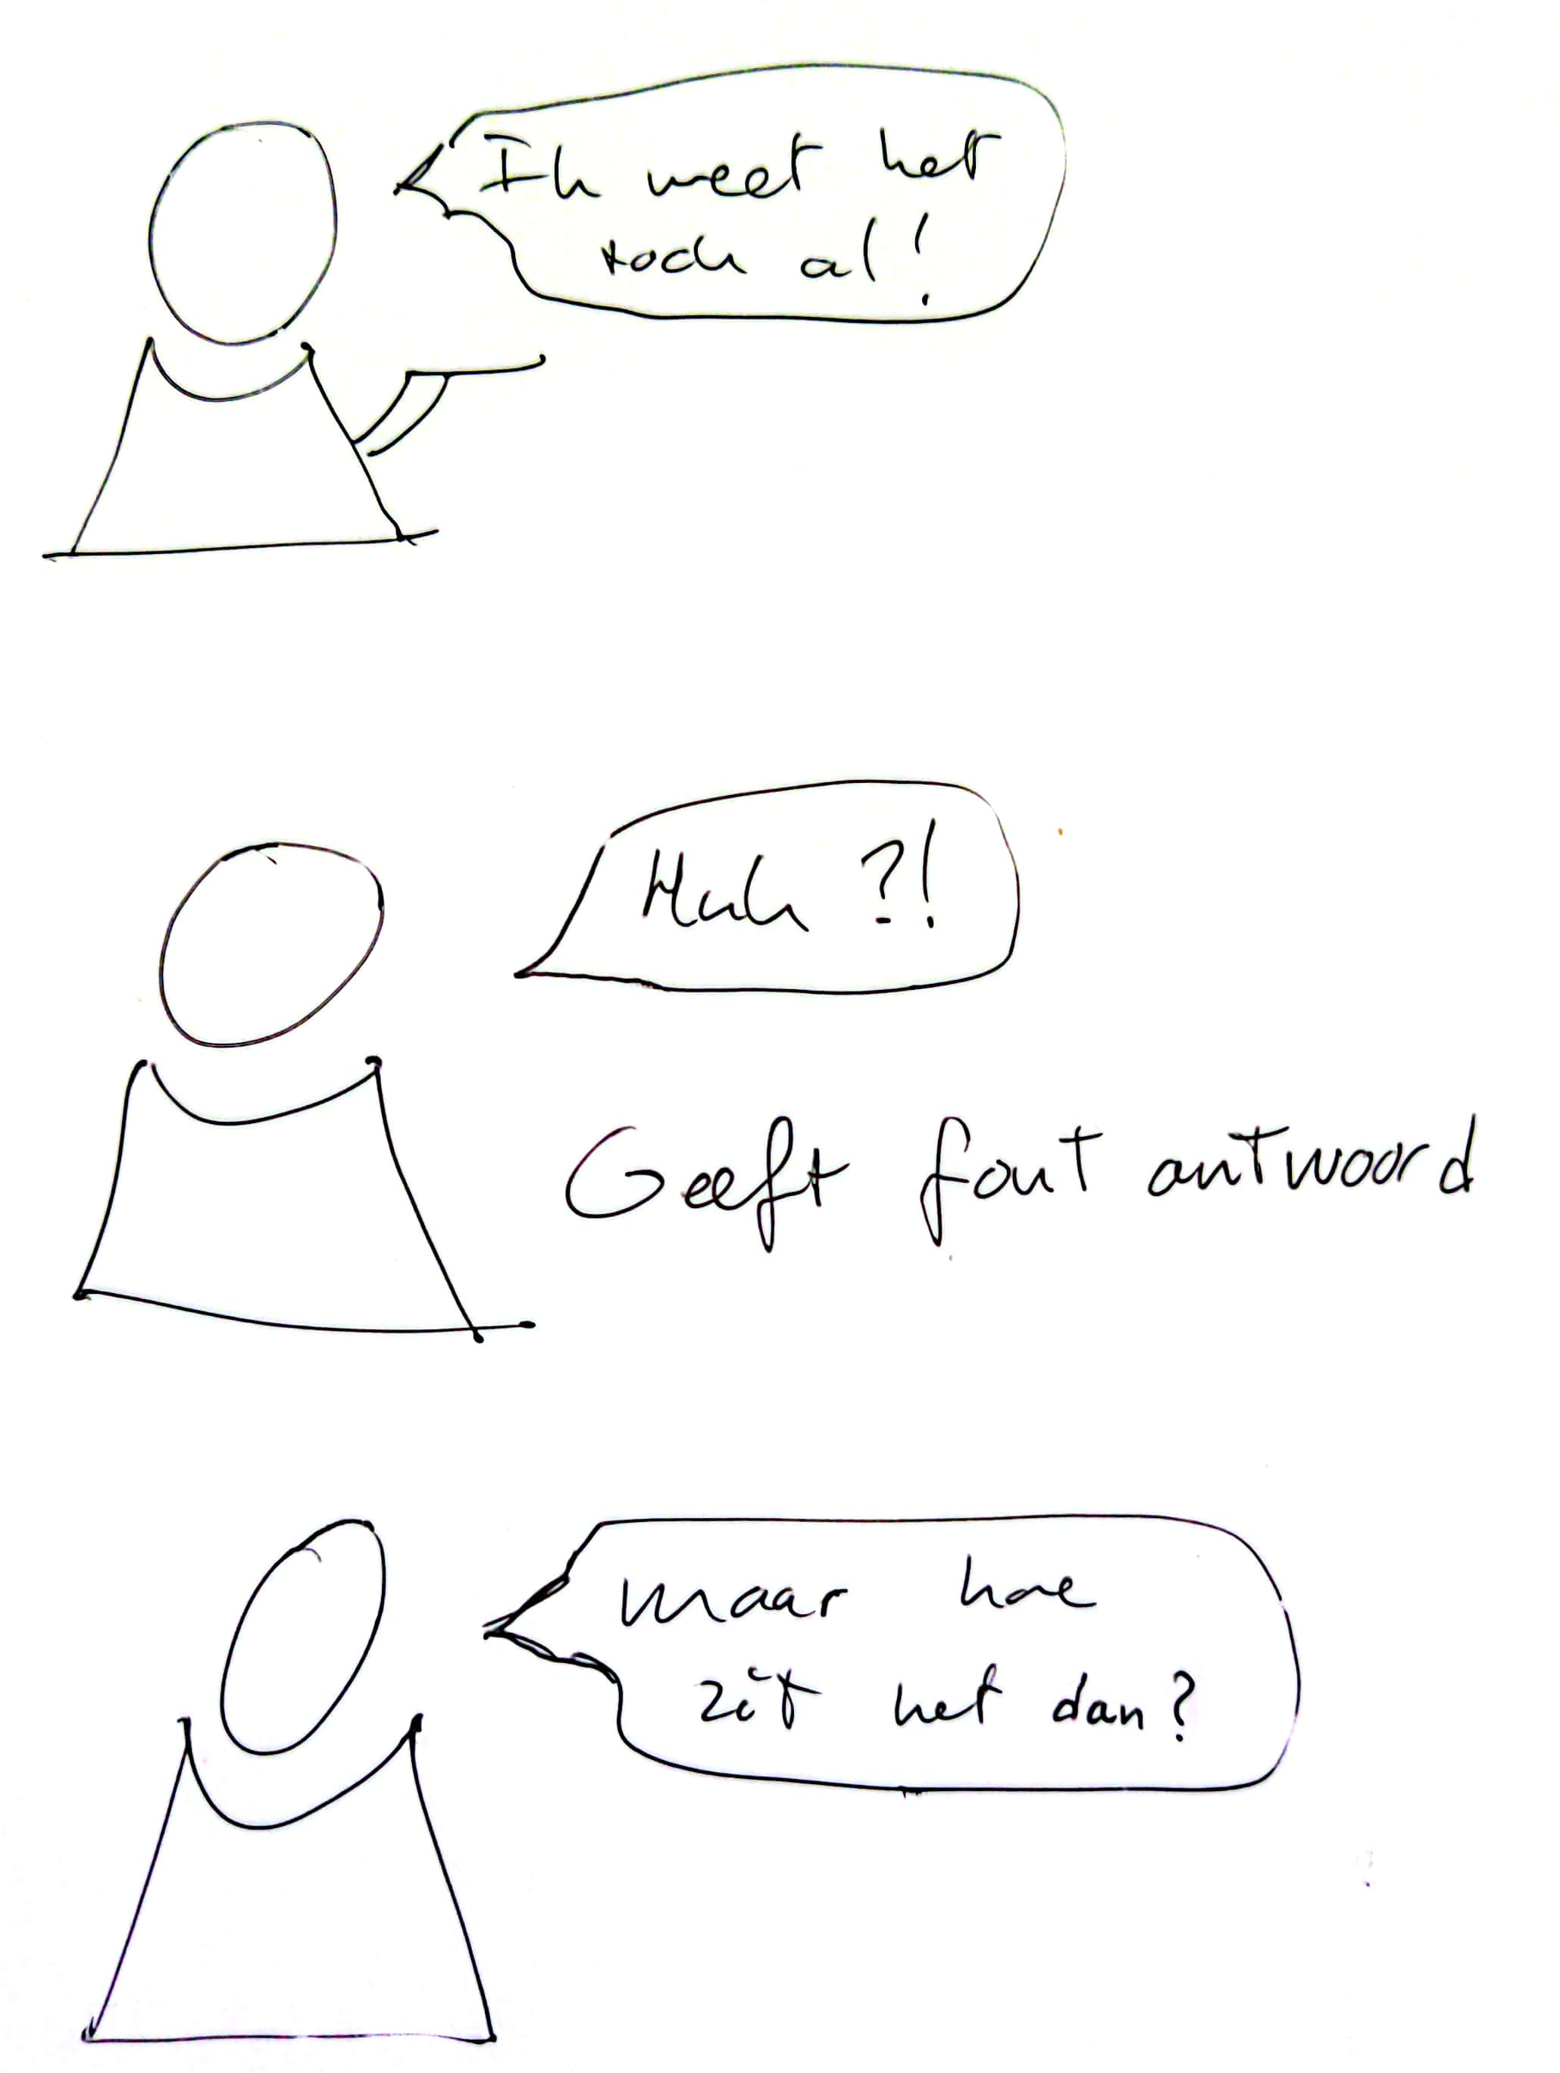
Leerling dénkt dat hij het al weet en gaat niet zelf opzoek naar het goede antwoord
Notes:
Denken dat je het weet zorgt voor passiviteit, geen noodzaak beter te studeren.

Slide 24
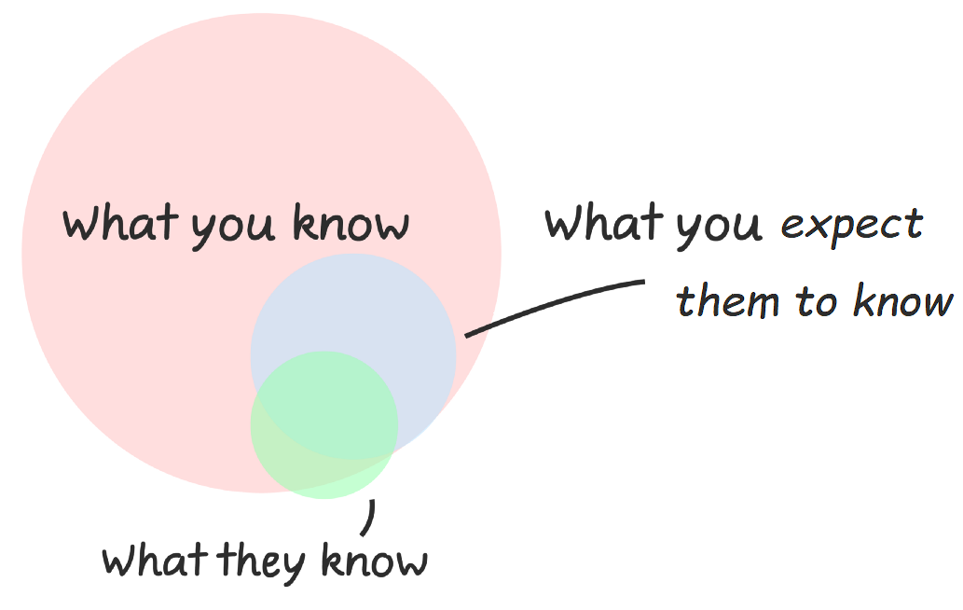
The curse of knowledge
Notes:
Bekende bias bij mensen. Als je zelf goed bent in iets overschat je hoe makkelijke het is voor anderen om te leren. Het is daarom belangrijk altijd zichtbaar te maken wat leerlingen denken en kunnen.

Slide 25
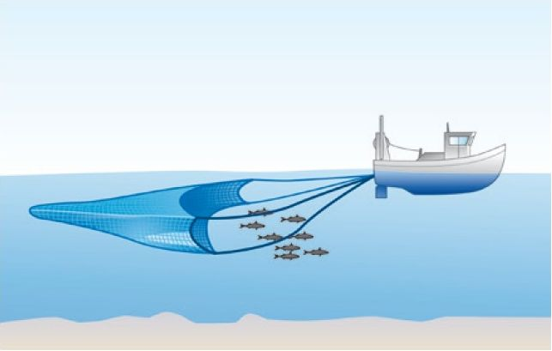
Een diagnostische vraag is een specifieke tool
Notes:
Je wil snel weten of een al bekend misconcept aanwezig is.
Open vraag: je haalt veel informatie binnen. DV: je ziet in een oogopslag in hoeverre een bekende misvatting aanwezig is
Het is geen duizend dingen doekje

Slide 26
Je zet een diagnostische vraag formatief in wanneer
het niet mee weegt in de beoordeling van een leerling
alle leerlingen betrokken en actief aan de slag zijn
je de uitkomst gebruik voor het vervolg van je les
je het begrip van het leerdoel test

Slide 27
Je zet een diagnostische vraag formatief in wanneer
het niet mee weegt in de beoordeling van een leerling
alle leerlingen betrokken en actief aan de slag zijn
je de uitkomst gebruik voor het vervolg van je les
je het begrip van het leerdoel test
Notes:
Bij het formatief gebruiken van een vraag staat centraal wat je in de les met de uitkomst doet. Alle andere 3 doe je namelijk elke keer als je een gewone vraag aan de klas stelt en iedereen doet mee, ook heel nuttig, doe ik heel vaak maar niet formatief.
Je houdt in je voorbereiding rekening met een reactie op deze vraag (plan for error)

Slide 28
Speciaal voor jullie
Speciaal voor jullie een sneak peak
www.diagnostischevragen.nl
Een collectie van goede diagnostische vragen om misvattingen snel zichtbaar te maken
Biologie, natuurkunde, scheikunde en wiskunde

Slide 29
Programma
Intro, kennismaking en voorkennis activeren
Wat is formatief handelen?
Hoe maak ik het leren zichtbaar?
Klassikaal vragen stellen
Diagnostische vraag
Kennistestje op papier
Digitaal testen
Oefentoets met zelf nakijken en zelfevaluatie
Werktijd
Afsluiting

Slide 30
Kennistestje op papier
Alle kinderen actief
De uitkomst heeft gevolgen voor de volgende activiteit bijv. het aantal opdrachten dat een leerling maakt

Slide 31
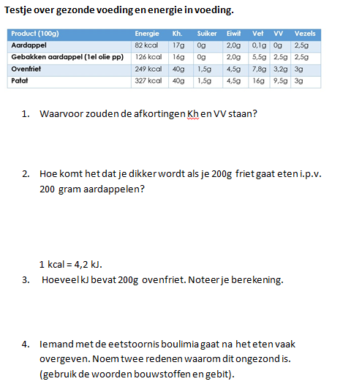
Test je kennis – gezonde voeding
Wat: maak de test in stilte
Hoe: schrijf met pen op het werkblad
Result: Nakijken. Je weet of je jouw kennis over gezonde voeding toe kunt passen
Klaar: wacht even in stilte

Slide 32
Controleer jezelf – leer van je fouten
Verbeter met rood jouw antwoorden.
Je gaat nu je kennis bijwerken of verder met nieuwe oefeningen. Kijk in het schema.
2 of meer fout | 0 of 1 fout
Maak opdr. 17, 19 Nakijken opdr: 10, 11, 14, 17, 19 Klaar: Nakijkboek terug in de bak Maak opdr. 20, daarna opdr. 13 | Maak opdr. 19, 20 Nakijken: 10, 11, 14, 19, 20 Klaar: Nakijkboek terug in de bak Maak opdr. 13 Lees blz. 56 t/m 58 Begin met opdr. 22

Slide 33
Nakijken
Door docent
Door (mede)leerling
+ Is leerzaam voor de docent
+ Hoge kwaliteit van nakijken
- Veel werk voor de docent
+ Leerling heeft snelle feedback
+ Is leerzaam voor de leerling
- Lagere kwaliteit van nakijken
Train leerlingen hoe ze goed kunnen nakijken, zie hierop toe.
Oordeel per opdracht/toets of leerlingen de mate van complexiteit zelf kunnen nakijken.

Slide 34
Programma
Intro, kennismaking en voorkennis activeren
Wat is formatief handelen?
Hoe maak ik het leren zichtbaar?
Klassikaal vragen stellen
Diagnostische vraag
Kennistestje op papier
Digitaal testen
Oefentoets met zelf nakijken en zelfevaluatie
Werktijd
Afsluiting

Slide 35
Digitaal testen

Slide 36
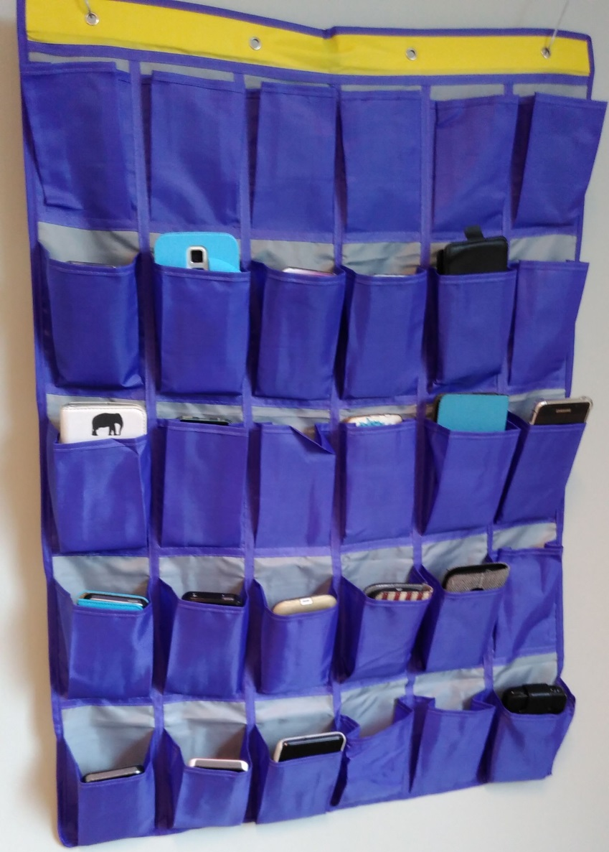
Digitaal testen
Voordelen
Leerlingen krijgen directe feedback of iets goed of fout is.
Snel een overzicht welke stof beheerst is.
Leerlingen vinden het leuk.
Nadelen
Telefoons leiden af van het leren.
Meestal meerkeuzen, daardoor geen inzicht waarom leerlingen iets antwoorden.
Minder korte interactie / feedback momenten

Slide 37
Minder summatief - Praktijkvoorbeeld
Helft van de SO cijfers geschrapt
De SO’s afgenomen als oefentoets. Leerlingen kijken zelf na met een nakijkmodel en formuleren verbeter punten
Leerlingen leren minder vóór de toets en leren meer ván de toets
Tijdwinst voor docent

Slide 38
Intermezzo (2 min)
Bespreek samen:
Wat vond je het meest interessant tot nu toe?
Wat zou je in lessen willen uitproberen?
Werkvormen / voorbeelden
Klassikaal vragen stellen
Diagnostische vraag
Kennistestje op papier
Digitaal testen

Slide 39
Programma
Intro, kennismaking en voorkennis activeren
Wat is formatief handelen?
Hoe maak ik het leren zichtbaar?
Klassikaal vragen stellen
Diagnostische vraag
Kennistestje op papier
Digitaal testen
Oefentoets met zelf nakijken en zelfevaluatie
Werktijd
Afsluiting

Slide 40
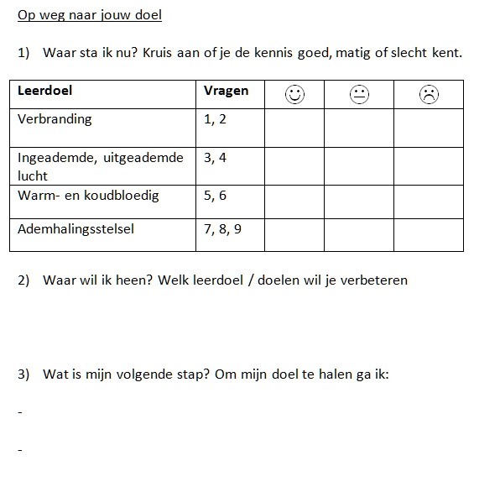
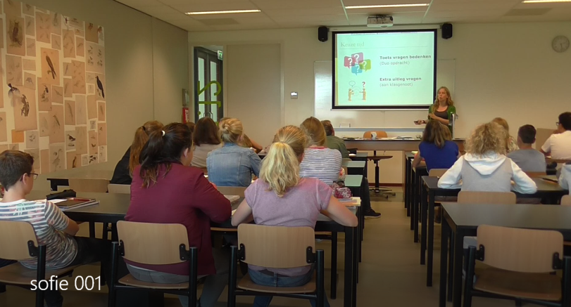
Zelftest met evaluatie en differentiatie

Slide 41
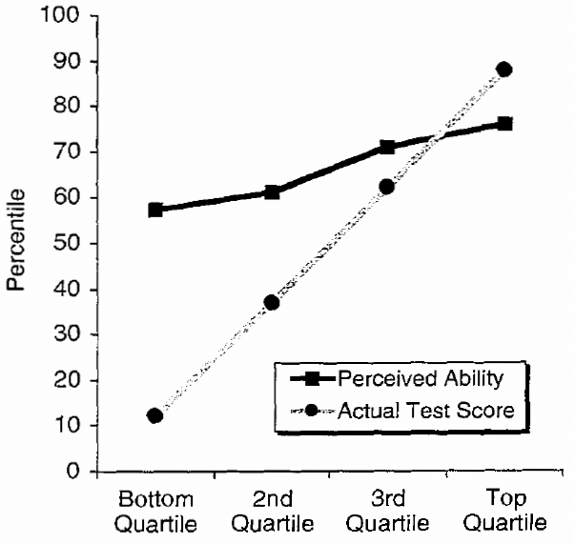
Dunning Kruger effect: Unskilled and unaware of it
Notes:
Want: leerlingen kunnen zichzelf niet goed inschatten. Sommige overschatten zichzelf en andere onderschatten zichzelf. Het treurige nieuws: juist de leerlingen met de minste beheersing van de stof overschatten zichzelf het meest (dunning kruger effect)
+ leerdoel is vaak betekenisloos als je de kennis nog niet hebt

Slide 42
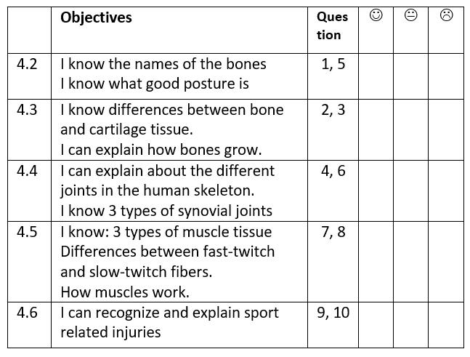
Evaluatie tto brugklas

Slide 43
Notes:
Inkorten leerdoelen,
Visueel meteen gekoppeld aan inhoud, motiveert om iets te doen.
Leerlingen willen graag eerst leren / lezen (kost erg veel tijd). Ik: nee test eerst wat je nog weet + testeffect, het maken van de toets zelf zorgt al dat je leert

Slide 44
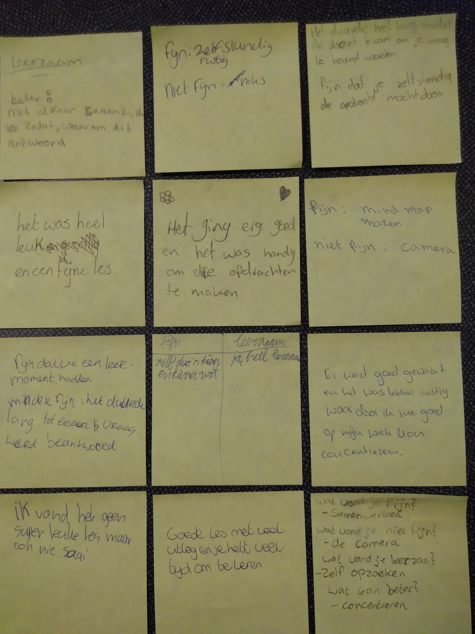

Slide 45
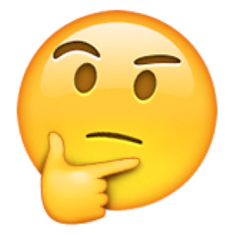
Waar loop ik tegenaan
Het kost tijd om leerlingen ‘op te voeden’
Succeservaring opdoen is belangrijk en tegelijk wil ik het eindniveau niet verlagen (niveau instroom daalt). Soms ontdek ik dat er meer tijd nodig is
Minder cijfers = minder communicatie naar mentor en ouders

Slide 46
Een zelftest voor jullie
Geef antwoord op het werkblad
Kijk na, antwoorden op de achterzijde
Beantwoord evaluatievragen 1, 2, 3 op achterzijde
Klaar: begin met voorbereiden van jouw lesactiviteit (maak een vraag, een flippity, een werkblad)

Slide 47
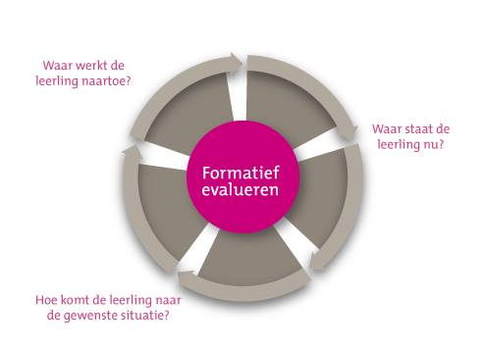
Werktijd
Kies zelf waar je met wie je aan jouw doel werkt!
Google drive met lesmateriaal

Slide 48
Vervolg opties
Traject met toetsrevolutie
Workshop op jouw school
Just ask
e-mail: s.faes@heerbeeck.nl
Telefoon: 06-28611422
LinkedIn: https://nl.linkedin.com/in/sofie-faes-52426551

Slide 49
Boektips
Favorieten van Sofie
Formatief handelen Effectieve didactiek Feedback

Slide 50
Notes:
Vermeld bron: Martijn Leensen (Ds. Pierson College, Den Bosch)
Het kost dus energie, moeite en tijd!

Slide 51
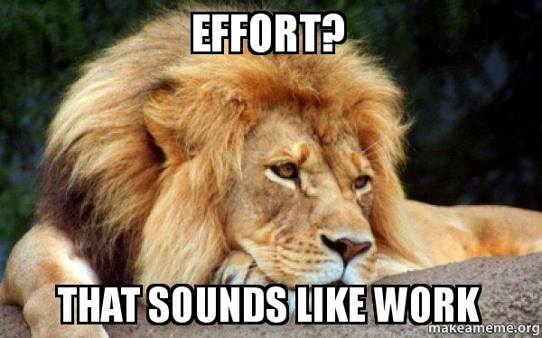
Notes:
Dit is regelmatig hoe leerlingen reageren als je ze vraagt om te doen wat nodig is om te leren.
Verleid ze tot het doen van moeite, dit kan verschillen per klas, naast succeservaringen: laat ze ervaren dat het noodzakelijk is, confronteer ze met vooruitgang die nog nodig is. Pas op met hele grote veranderingen, er is een risico dat je ze helemaal verliest.

Slide 52
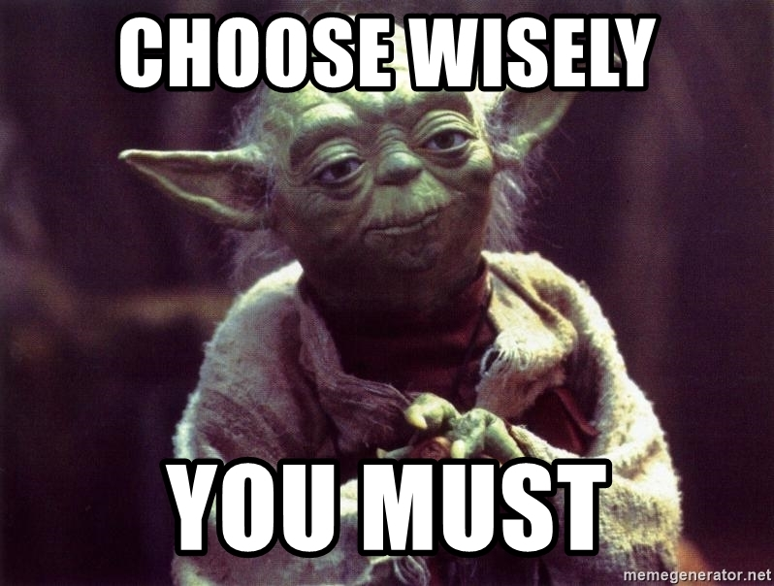
Notes:
Nog wat tips: Begin klein, kies een ding uit, probeer het, helpt het jou en je leerlingen vooruit? Bouw verder op succeservaringen.

Slide 53
Feedback en afsluiting
Feedback workshop
Tops en tips voor Sofie
Email adres in word: dan krijg je meteen deze ppt en link naar drive met werkbladen
e-mail: s.faes@heerbeeck.nl
Telefoon: 06-28611422
LinkedIn: https://nl.linkedin.com/in/sofie-faes-52426551

